Slide 1
Data Science from Scratch Chapter 12 – k-Nearest Neighbors
B411236 한인수

Slide 2
0. K-Nearest Neighbors
What is K-Nearest Neighbors?
k개의 가장 가까운 이웃 집합 중 가장 많은 수의 것 선택
= 다수결!
Ex) “나”의 정보 전혀 없이 정치 성향을 파악하는 최선의 방법
= 나의 지역적 이웃의 성향 파악이 가장 합리적!

Slide 3
1. The Model(1)
Nearest neighbors model을 위한 필요한 정보
1. 거리의 개념(측정방법 및, 가까운 정도)
2. 가까운 점이 유사하다는 가정
대부분의 기술은 “전체 데이터” 필요.
Nearest neighbor는 근접 데이터만 사용한다.
확률적 가능성이 중요. 그 이유는 알 수 없다.
vector data points & labels로 구성
data points는 vector data, labels는 측정 내용.

Slide 4
1. The model – code (1)
데이터 목록에서 가장 많이 존재하는 데이터 반환.
def raw_majority_vote(labels):
votes = Counter(labels)
winner,_ = votes.most_common(1)[0]
return winner

Slide 5
1. The model – code (2)
데이터 목록에서 가장 많이 존재하는 데이터 반환.
중복 발생 시 제일 멀리 있는 데이터를 제외하고 다시 조사.
def majority_vote(labels):
vote_counts = Counters(labels)
winner, winner_count = vote_counts.most_common(1)[0]
num_winners = len([count for count in vote_counts.values()
if count==winner_count])
if num_winners == 1; return winner
else: return majority_vote(labels[:-1])

Slide 6
1. The model – code(3)
위의 코드를 이용한 K-NN Algorithm
def knn_classify(k, lebeled_points, your_point):
by_distance = sorted(lebeled_points,
key=lambda(point,_): distance(point, your_point()))
k_nearest_labels = [label for _, label in by_distance[:k]]
return majority_vote(k_nearest_labels)
k: 어느정도 가까운 것을 찾는가?0
Labeled_points: 분류에 사용 될 데이터 목록
Your_points: 분류하고 싶은 데이터

Slide 7
2. (Ex) Favorite Languages - 입력값설정
Cities = [([-122.3, 47.53], “python”),
([-96.85, 32.85], “Java”),
([-89.33, 43.13], “R”)]
Plots = {“Java”:([],[]), “python”:([],[]), “R”:([],[])}
Markers={“Java”:”o”, “python”:”s”, “R”:”^”}
Colors={“Java”:”r”, “python”:”b”, “R”:“g”}

Slide 8
2. (Ex) Favorite Languages – basic code
For(longitude, latitude), language in cities:
plots[language][0].append(longitude)
plots[language][1].append(latitude)
(x,y) in plots.iteritems(): plt.scatter(x, y,
color=colors[language],
marker=markers[language],
label=language, xorder=10)
plot_state_borders(plt)
plt.legend(loc=0)
location plt.axis([-130, -60, 20, 55])
plt.title(“Favorite Programming Languages”)
plt.show()

Slide 9
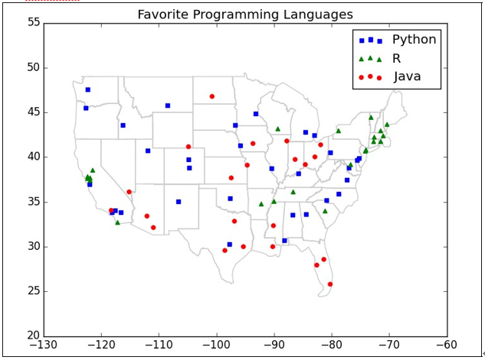
2. (Ex) Favorite Languages – basic show

Slide 10
2. (Ex) Favorite Languages – check correct
For k in [1, 3, 5, 7]:
num_correct = 0
for city in cities:
location, actual_language = city
other_cities = [other_city
for other_city in cities
if other_city !- city]
predicted_language = knn_classify(k, other_cities, location)
if predicted_language == actual_language:
num_correct += 1
print k, “neighbor[s]:”, num_correct, “correct out of”, len(cities)

Slide 11
2. (Ex) Favorite Languages – check correct
1 neighbor[s]: 40 correct out of 75
3 neighbor[s]: 44 correct out of 75
5 neighbor[s]: 41 correct out of 75
6 neighbor[s]: 35 correct out of 75
=> Best result with k = 3 (59% accuracy)

Slide 12
2. (Ex) Favorite Languages – outcome
Plots = {“Java”:([],[]), “python”:([],[]), “R”:([],[])}
k=1 # or 3, or 5, or ….
for longitude in range(-130, -60):
for latitude in range(20, 55):
predicted_language
=knn_classify(k, cities, [longitude, latitude])
plots[predicted_language][0].append(longitude)
plots[predicted_language][1].append(latitude)

Slide 13
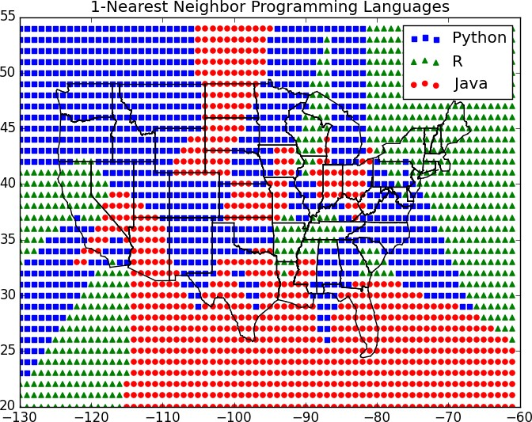
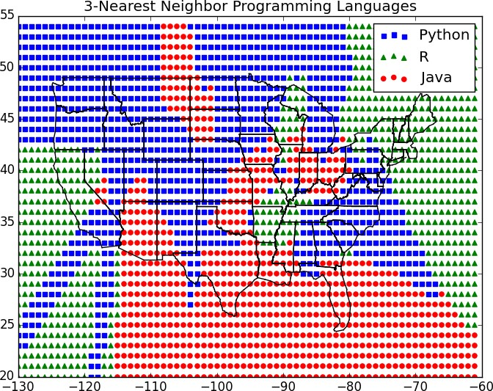
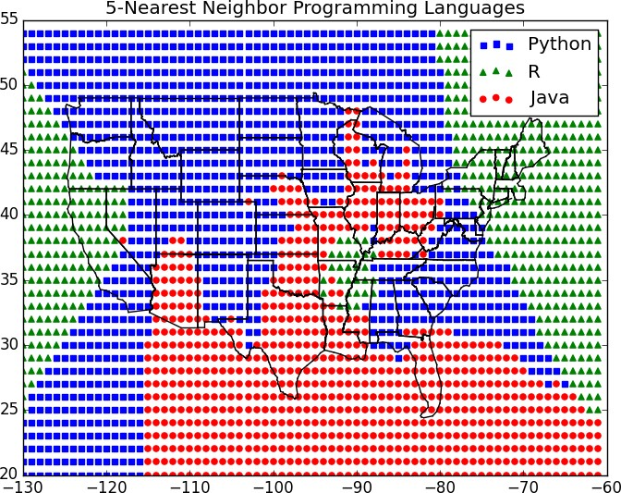
2. (Ex) Favorite Languages – outcome
K=1 K=3 K=5

